Slide 1
Roy Ingersoll -- Borg-warner
Roy Ingersoll -- Borg-warner

Slide 2
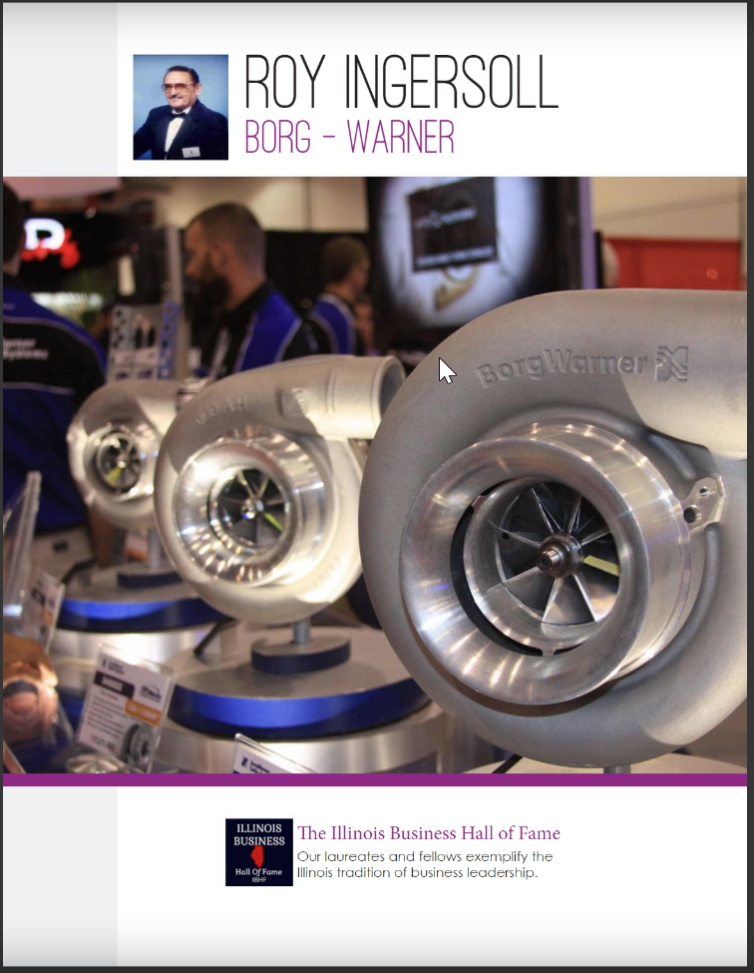

Slide 3
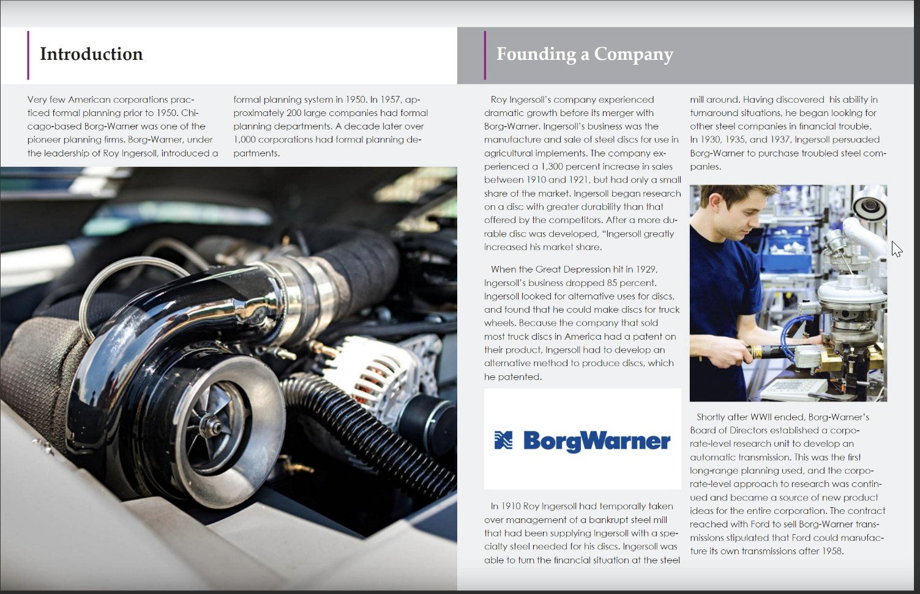

Slide 4
